Slide 1
재료수치해석 HW #1
20100114 박재혁

Slide 2
HW #1
1.0.00001 을 백만 번 더하면서 매 십만 번째마다 결과를 출력하시오.
2.1 을 백만 번 더하면서 매 십만 번째마다 결과/100000 을 출력하시오.

Slide 3
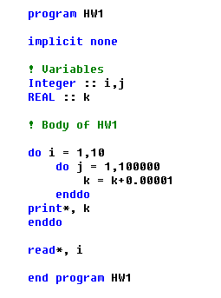
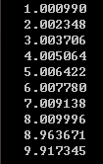
RESULT

Slide 4
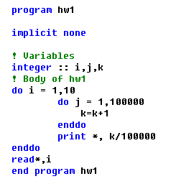
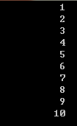
RESULT

Slide 5
Conclusion and Discussion
HW 1-1, 1-2 의 경우 모두 1,2,3….,10 의 결과가 나와야 한다.
HW 1-2 의 경우 변수를 모두 정수 (Integer) 로 설정하였고, 정수 범위 내에서 연산이 이루어 지기 때문에, 실제 계산 값과 오차가 발생하지 않았다.
HW 1-1의 경우, 소수점 계산으로 실수 범위(REAL) 이므로, 계산을 할 때 이 부분에서 오차가 생기는 것으로 추정된다.
10E-01,10 E-02 등과 같은 소수점을 표현할 때는, 이진수로 해석하는 컴퓨터 언어 상 2e^(-n) 꼴로 나타나고, 이는 계산과정상 특정 값에서 버림 혹은 올림, 반올림을 하는 것으로 예상되므로, 1-1과 같이 실제 계산값과 다른 것으로 예상된다.

